Slide 1
Color palette search contrast

Slide 2
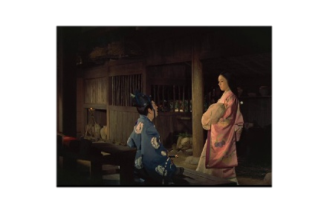
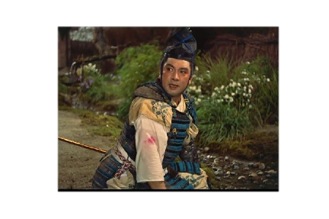
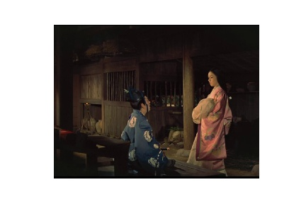

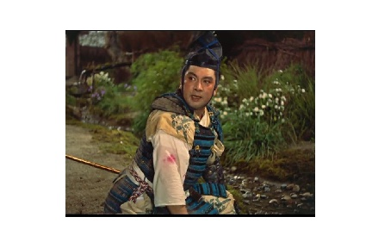
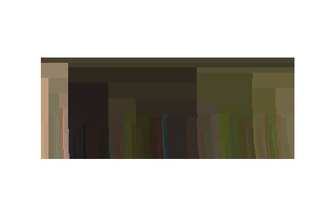
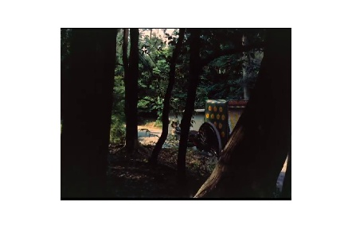

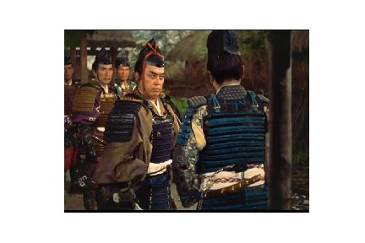

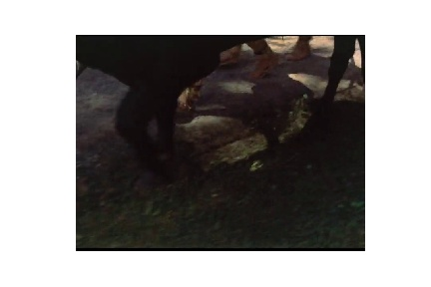

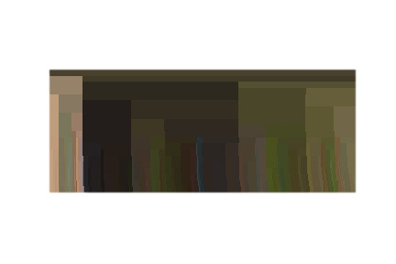
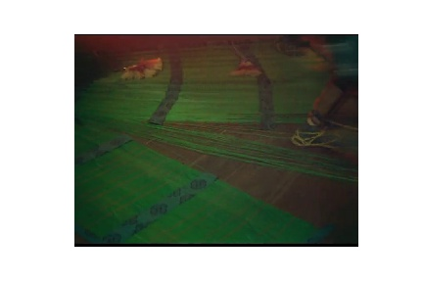

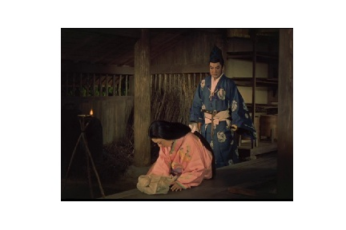

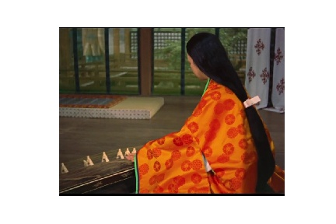
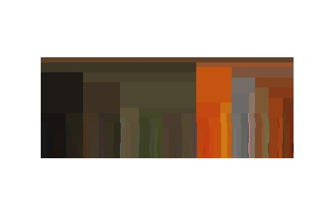
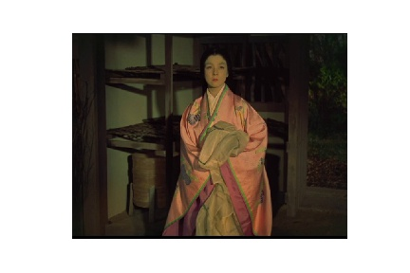

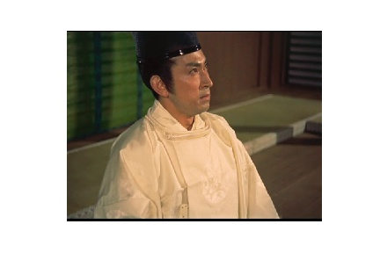
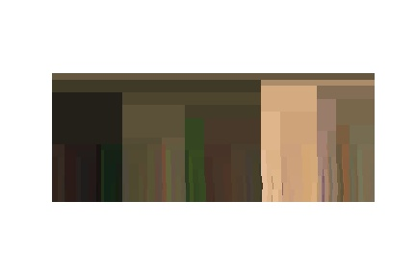
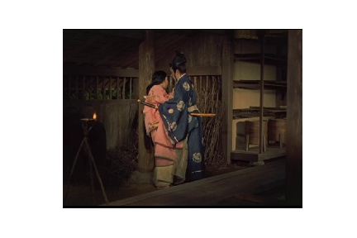

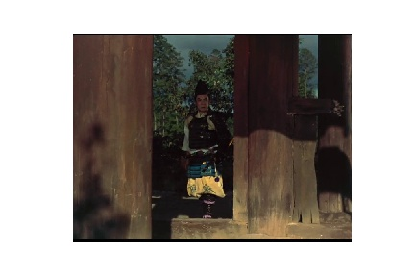

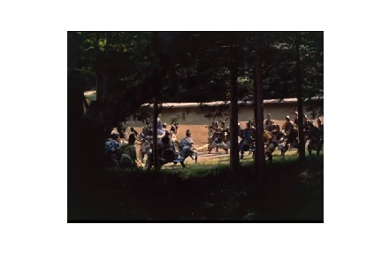

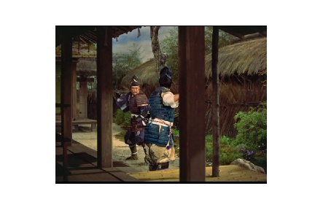
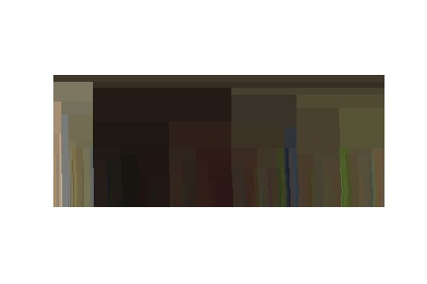
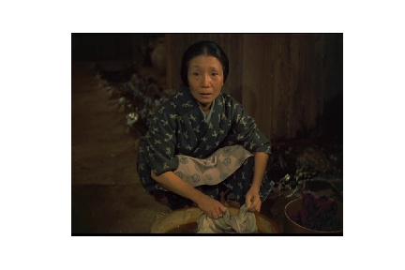

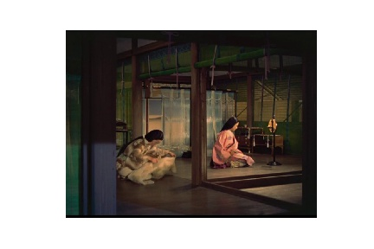

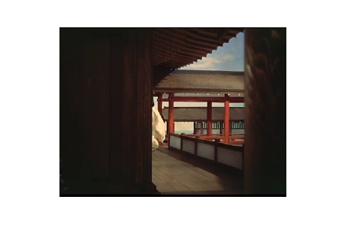

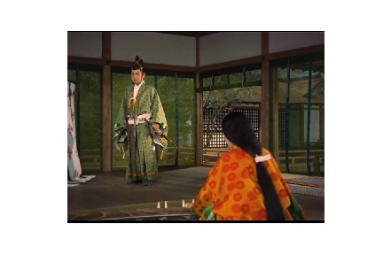
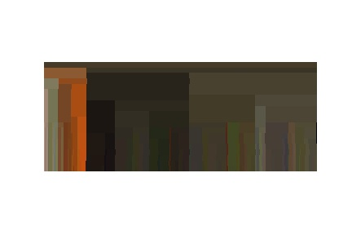
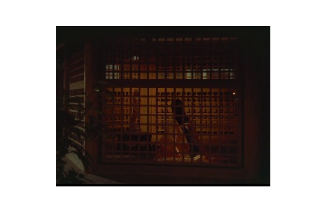
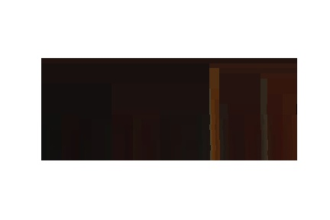
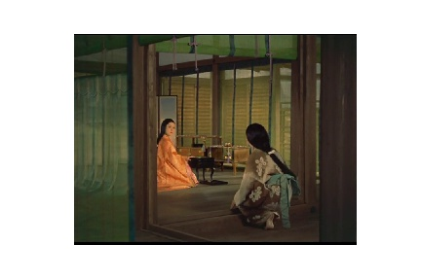
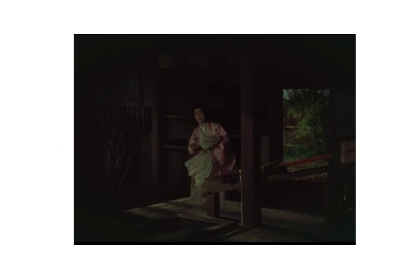


Search query:
Search query:
1.)
1.)
2.)
2.)
45843_D0_100_lab_palette.jpg
3.)
45505_D0_100_lab_palette.jpg
3.)
Rank | Palette | Correlation
0 | 45843 | 1.00
1 | 45498 | 0.53
2 | 45481 | 0.40
3 | 45850 | 0.40
4 | 45838 | 0.38
5 | 45849 | 0.34
6 | 45486 | 0.33
7 | 45821 | 0.32
8 | 45593 | 0.32
9 | 45827 | 0.31
10 | 45835 | 0.29
4.)
Rank | Palette | Correlation
0 | 45505 | 1.00
1 | 45535 | 0.18
2 | 45463 | 0.13
3 | 45688 | 0.11
4 | 45585 | 0.10
5 | 45551 | 0.09
6 | 45525 | 0.09
7 | 45861 | 0.09
8 | 45699 | 0.09
9 | 45807 | 0.08
10 | 45486 | 0.08
4.)
Rank | Palette | Correlation
0 | 45843_D0_100_lab_palette.jpg | 1.00
1 | 45498_D0_100_lab_palette.jpg | 0.53
2 | 45481_D0_100_lab_palette.jpg | 0.40
3 | 45850_D0_100_lab_palette.jpg | 0.40
4 | 45838_D0_100_lab_palette.jpg | 0.38
5 | 45849_D0_100_lab_palette.jpg | 0.34
6 | 45486_D0_100_lab_palette.jpg | 0.33
7 | 45821_D0_100_lab_palette.jpg | 0.32
8 | 45593_D0_100_lab_palette.jpg | 0.32
9 | 45827_D0_100_lab_palette.jpg | 0.31
10 | 45835_D0_100_lab_palette.jpg | 0.29
5.)
5.)
6.)
6.)
7.)
7.)
8.)
8.)
9.)
9.)
10.)
10.)

Slide 3
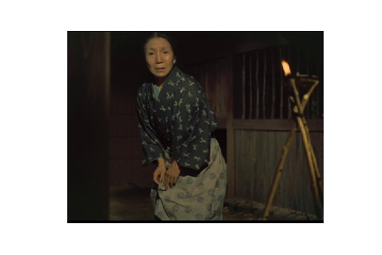

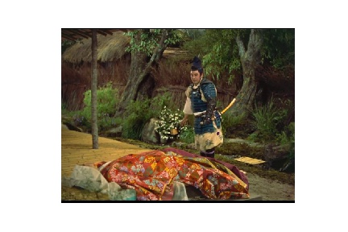
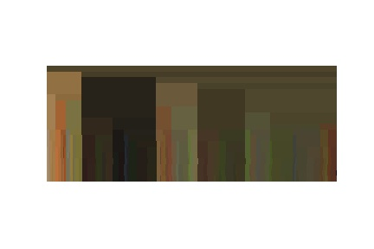
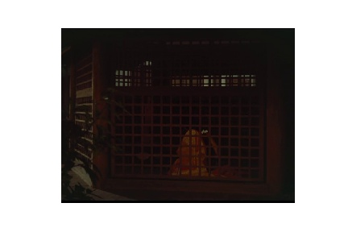

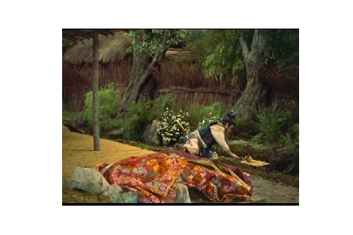

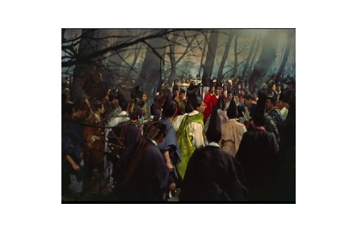

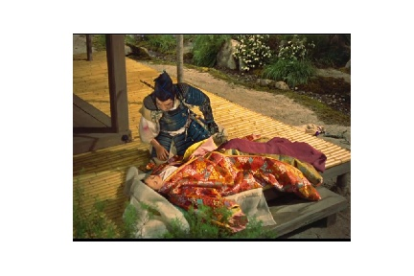
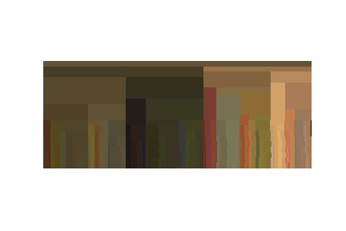
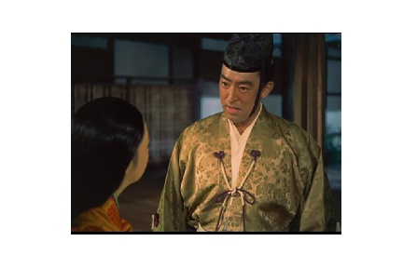
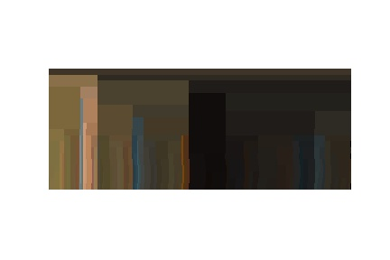
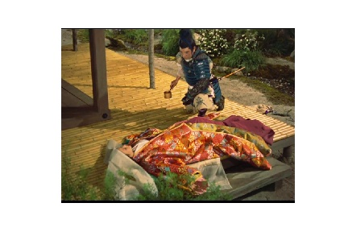

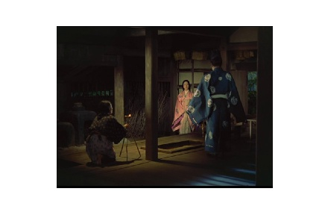

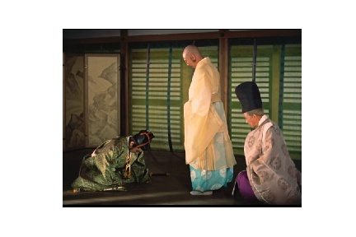
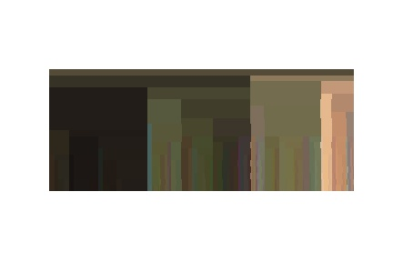
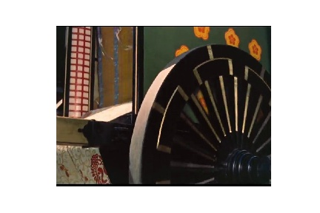
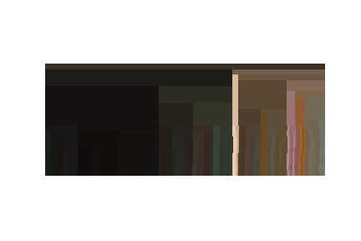
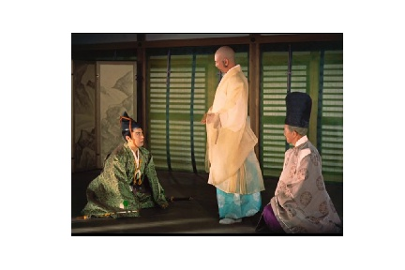
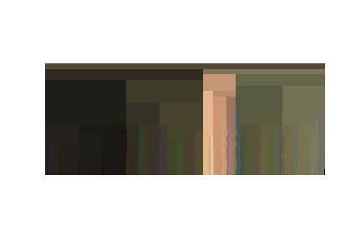
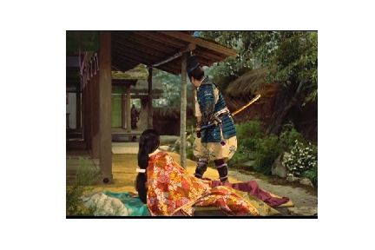
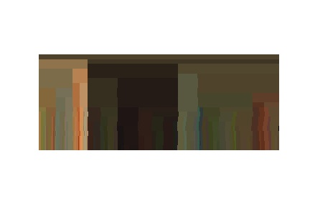












Search query:
Search query:
1.)
1.)
2.)
2.)
45843.jpg
3.)
45505.jpg
3.)
Rank | Palette | Correlation
0 | 45843 | 1.00
1 | 45840 | 0.94
2 | 45826 | 0.93
3 | 45466 | 0.93
4 | 45724 | 0.91
5 | 45839 | 0.88
6 | 45480 | 0.88
7 | 45498 | 0.88
8 | 45831 | 0.87
9 | 45487 | 0.87
10 | 45832 | 0.87
4.)
Rank | Palette | Correlation
0 | 45505 | 1.00
1 | 45507 | 0.87
2 | 45506 | 0.84
3 | 45511 | 0.78
4 | 45510 | 0.76
5 | 45691 | 0.75
6 | 45692 | 0.74
7 | 45514 | 0.73
8 | 45668 | 0.72
9 | 45897 | 0.71
10 | 45532 | 0.71
4.)
Rank | Palette | Correlation
0 | 45843_D0_100_lab_palette.jpg | 1.00
1 | 45498_D0_100_lab_palette.jpg | 0.53
2 | 45481_D0_100_lab_palette.jpg | 0.40
3 | 45850_D0_100_lab_palette.jpg | 0.40
4 | 45838_D0_100_lab_palette.jpg | 0.38
5 | 45849_D0_100_lab_palette.jpg | 0.34
6 | 45486_D0_100_lab_palette.jpg | 0.33
7 | 45821_D0_100_lab_palette.jpg | 0.32
8 | 45593_D0_100_lab_palette.jpg | 0.32
9 | 45827_D0_100_lab_palette.jpg | 0.31
10 | 45835_D0_100_lab_palette.jpg | 0.29
5.)
5.)
6.)
6.)
7.)
7.)
8.)
8.)
9.)
9.)
10.)
10.)

Slide 4






Search query:
Search query:
45843.jpg
45505.jpg
1.)
2.)
3.)

Slide 5






Search query:
1.)
2.)
3.)
45843.jpg
45850.jpg
45846.jpg
45845.jpg
45505.jpg
45509.jpg
45513.jpg
45591.jpg

